Slide 1


期中质量分析与诊断
二年级语文
多一份关注 多一份期待 多一份成长
Notes:
本模板来源于网络，由17PPT模板网整理发布，免费分享给大家使用。
17PPT模板网是国内最专业的PPT模板分享网站，所有模板均经严格测试，保证100%下载，100%精彩！
更多精彩PPT模板，敬请访问http://www.17ppt.com
使用时删除此备注即可。
配色方案修改：
配色方案在【格式】-->【幻灯片设计】-->【配色方案】-->【编辑配色方案】下调整。
LOGO的添加：
Logo添加修改在【视图】-->【母版】-->【幻灯片母版】下调整。直接选择logo图片删除或修改。
字体格式的设置：
括标题和文本格式的设置在【视图】-->【母版】-->【幻灯片母版】下调整。

Slide 2

主要内容
1
二年级语文总体情况
2
期中练习卷与《小练习》
3
备课组行动措施
4
给老师们的话

Slide 3
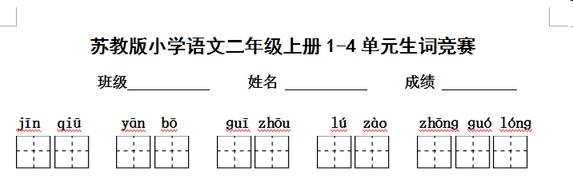
期中练习卷与《小练习》
看拼音写词语：
绿叶 绿色 绿野
苍白 苍百
野、摇、院 书写不规范

Slide 4
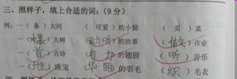
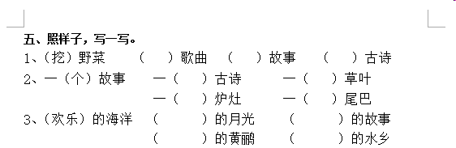
期中练习卷与《小练习》
照样子，填上合适的词语：

Slide 5

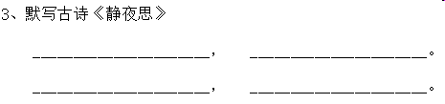
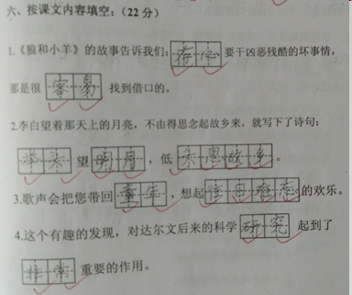
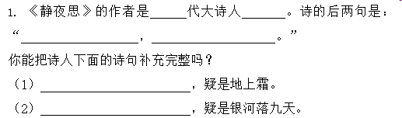
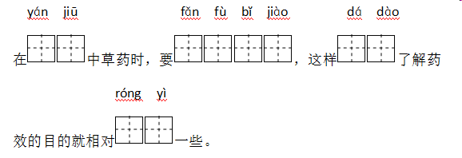
期中练习卷与《小练习》
按课文内容填空：

Slide 6
期中练习卷与《小练习》
音序题：
写出下列字的音序，再按字母表的顺序将字重新排列。

Slide 7
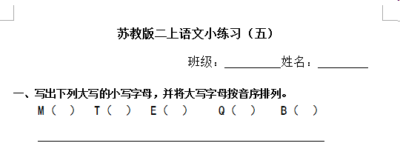
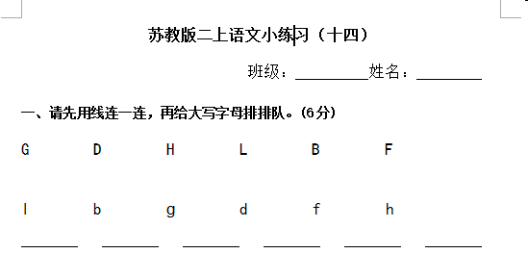
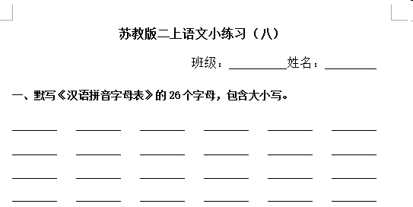
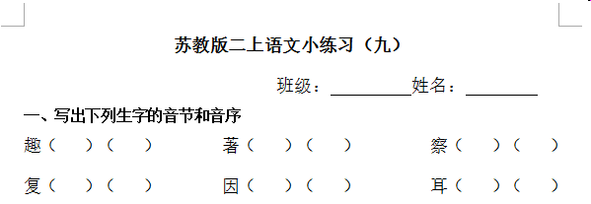
期中练习卷与《小练习》

Slide 8
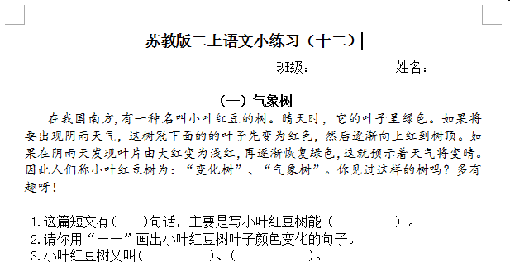
期中练习卷与《小练习》
阅读：
1.在文中选择正确的字或读音下面打√
已 己 漏 题

Slide 9
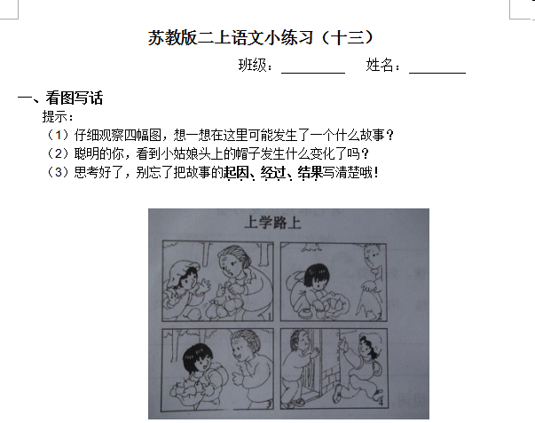
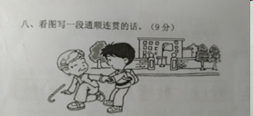
期中练习卷与《小练习》
写话：

Slide 10
备课组行动措施
有计划开展备课组活动
1.团队命制练习
2.单元试卷分析
3.经验交流分享
4.趣味活动开展

Slide 11
给家长们的话
《约翰·克里斯多夫》
人要尽本分。身为父母，陪伴就是最长情的告白：
孩子不会读的时候，我陪着你读；
孩子不会写的时候，我陪着你写；
孩子不会背的时候，我陪着你背......
关于孩子，与其暴躁，与其打骂，不如多一些等待，多一些温暖，一个生活在爱中的孩子，必定是一个身心健康的孩子！

Slide 12
给家长们的话
人要尽本分。
身为老师，
陪伴就是最长情的告白：
孩子不会读的时候，我陪着ta读；
孩子不会写的时候，我陪着ta写；
孩子不会背的时候，我陪着ta背......
关于孩子，与其暴躁，与其打骂，
不如多一些等待，多一些温暖

Slide 13
给家长们的话
一个生活在爱中的孩子，
必定是一个身心健康的孩子！

Slide 14

谢谢聆听！

